Slide 1


Slide 2

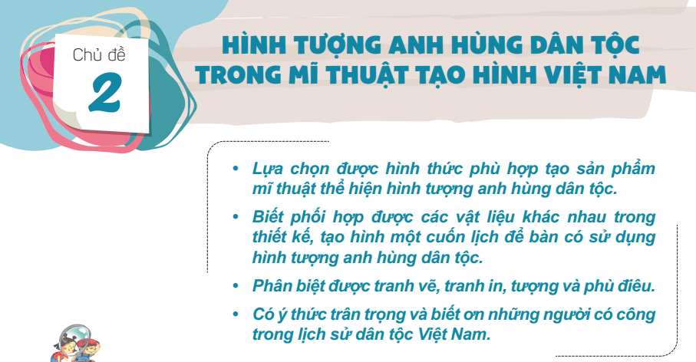

Slide 3


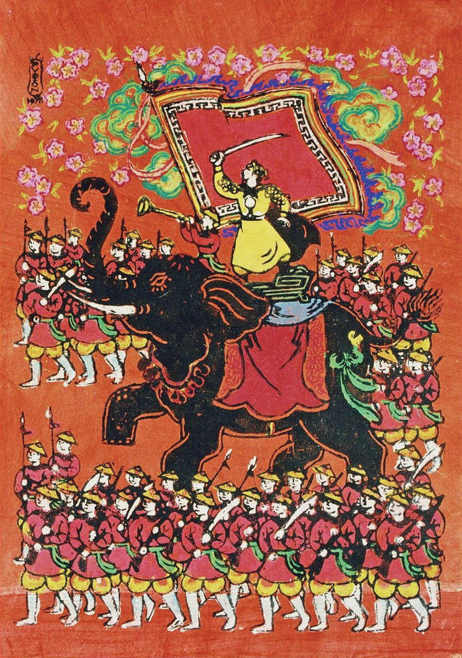
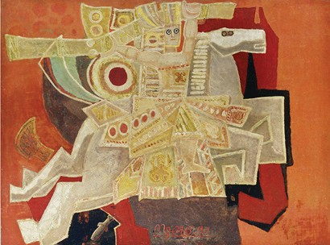
Tìm hiểu về hình tượng anh hùng dân tộc trong các tác phẩm mĩ thuật.
Gợi ý:
Mô tả đặc điểm tạo hình nhân vật được thể hiện trong tác phẩm mĩ thuật.
Hãy cho biết hình thức thể hiện của các tác phẩm mĩ thuật. Cách thực hiện các tác phẩm mĩ thuật này có sự khác nhau như thế nào?
Tìm hiểu về anh hùng dân tộc được thể hiện trong tranh và cho biết nhân vật đó có đóng góp gì trong lịch sử dân tộc Việt Nam.
Nguyễn Tư Nghiêm, Gióng, 1990,
tranh sơn mài
2. Phạm Văn Đôn, Chiến thắng mùa xuân, 1978,
tranh khắc gỗ

Slide 4
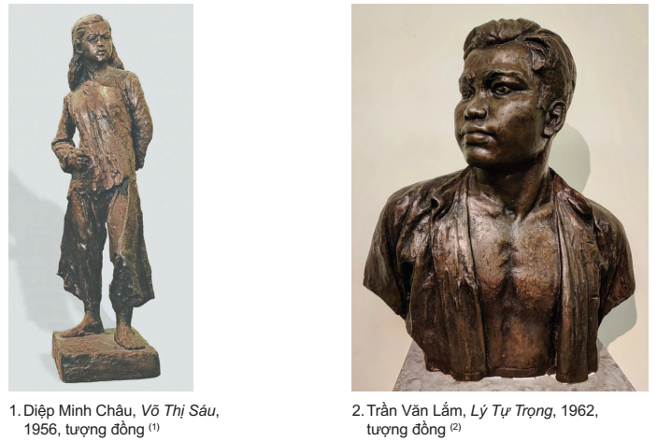

Slide 5
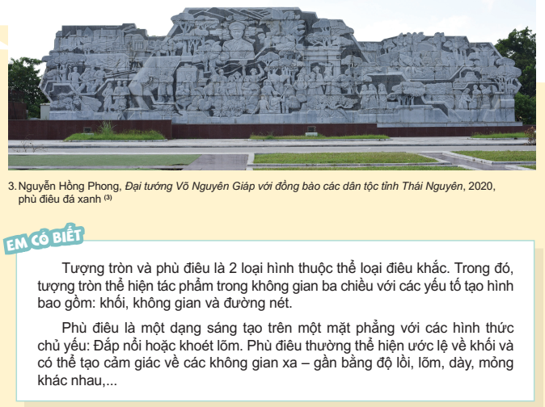

Slide 6
Phần tham khảo
Tìm hiểu về một số tượng đài anh hùng dân tộc Việt Nam và trả lời câu hỏi.
– Tượng/ tượng đài thường được làm từ chất liệu gì?
– Vẻ đẹp của tượng/ tượng đài được thể hiện như thế nào? (khối, dáng,…)
– Tìm hiểu và ghi lại (3 – 5 dòng) tên, tuổi, thân thế, sự nghiệp của một vị anh hùng dân tộc tại địa phương nơi em ở.

Slide 7
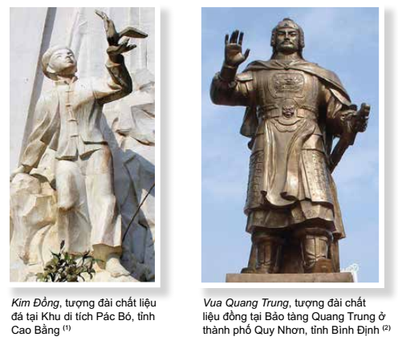

Slide 8


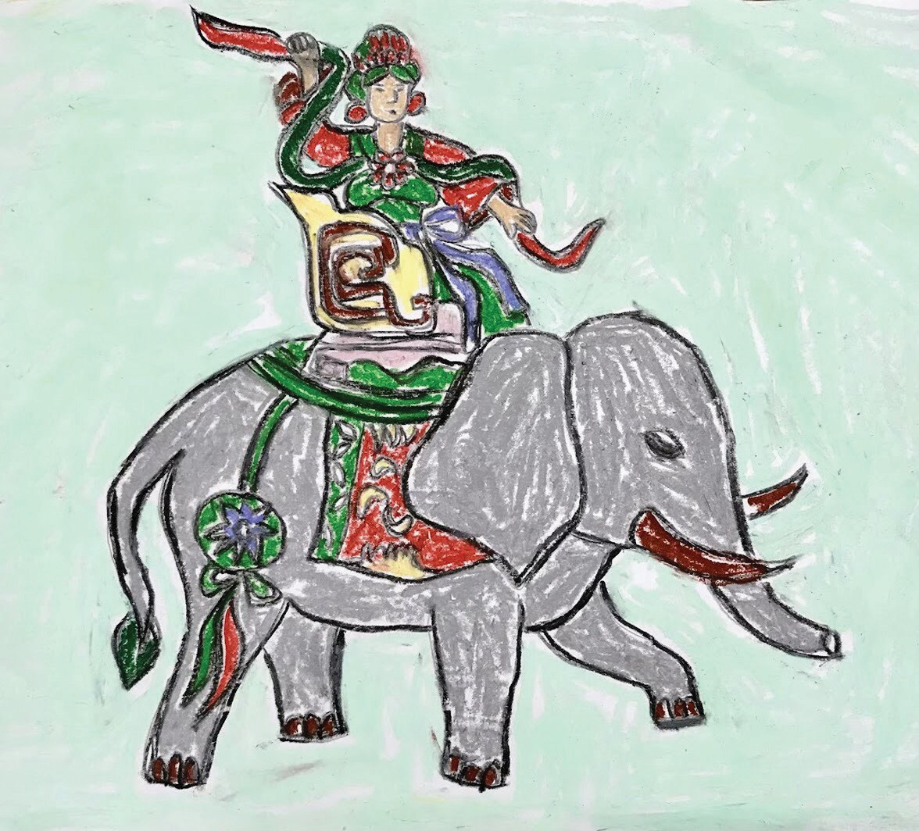
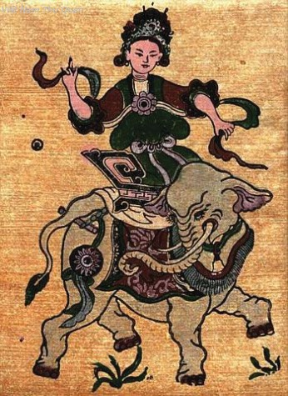
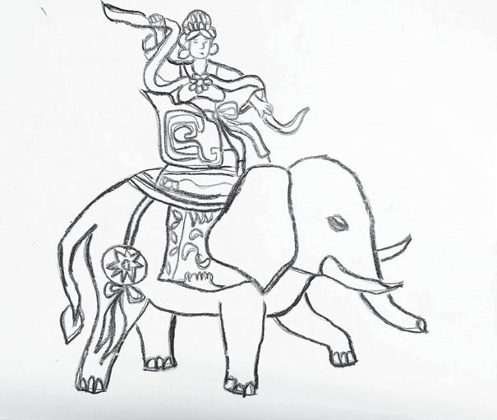
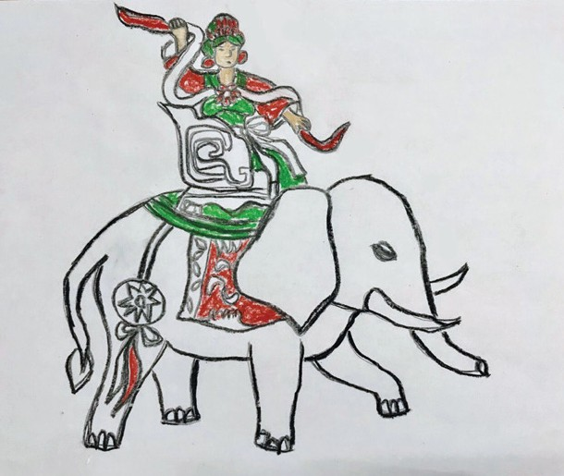
Gợi ý cách mô phỏng hình tượng anh hùng dân tộc Bà Triệu bằng chất liệu màu sáp.
Bước 2. Phác thảo bố cục và vẽ nét theo ý tưởng thể hiện của mình
Bà Triệu, tranh dân gian Đông Hồ
Bước 1. Lựa chọn hình tượng nhân vật lịch sử qua tranh, ảnh, truyện, sách,...
Bước 3. Vẽ màu cho bức tranh
Bước 4. Hoàn thiện sản phẩm

Slide 9
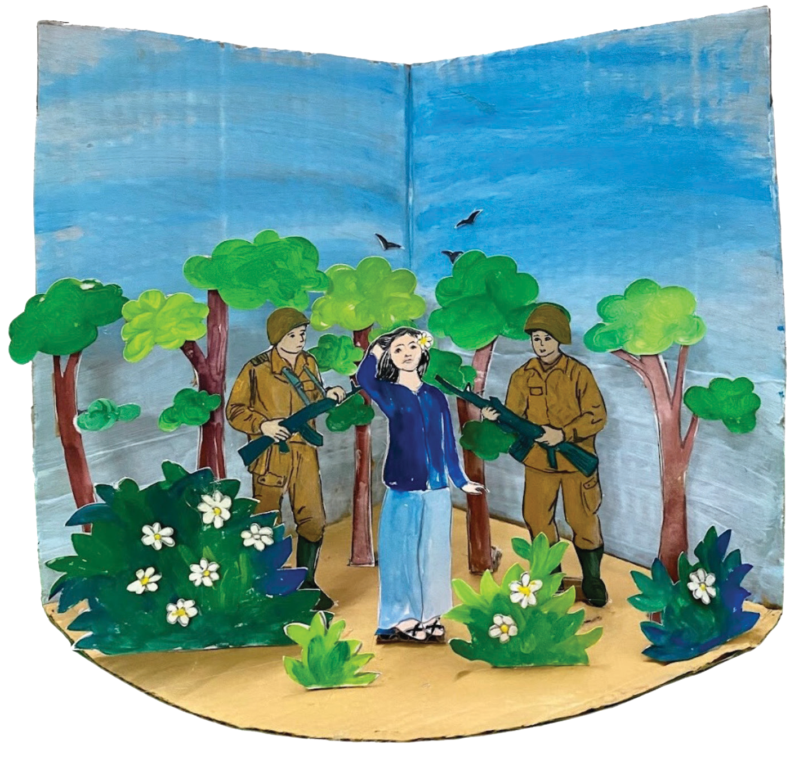
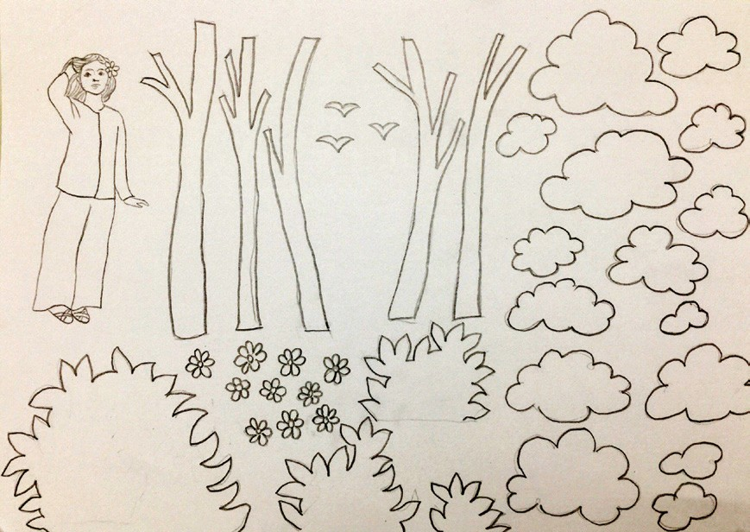
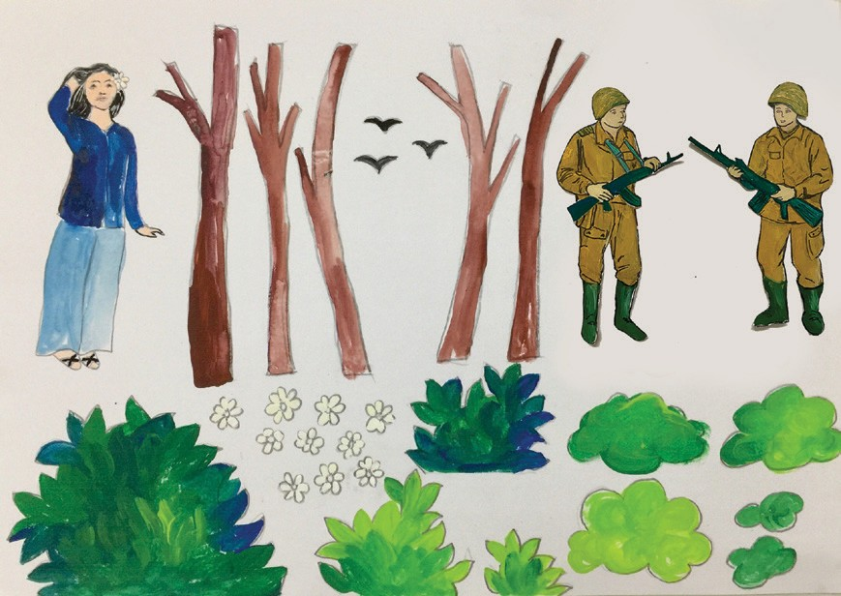
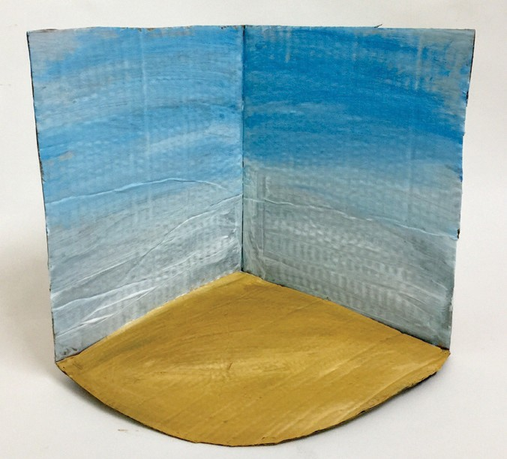
Gợi ý cách mô phỏng hình tượng anh hùng dân tộc Võ Thị Sáu kết hợp nhiều chất liệu.
Bước 1. Lựa chọn hình tượng nhân vật để mô phỏng qua tranh, ảnh, truyện, sách,… và vẽ các hình phù hợp với ý tưởng sáng tạo
Bước 2. Cắt rời các hình và tạo bối cảnh cho sản phẩm
Bước 4. Dán các hình theo ý tưởng sáng tạo và hoàn thiện sản phẩm
Khai thác hình tượng anh hùng dân tộc là nguồn cảm hứng để thực hành, sáng tạo trong lĩnh vực tạo hình thông qua nhiều hình thức thể hiện sinh động. Hình tượng anh hùng dân tộc thể hiện được khí phách anh hùng vì nước, vì dân. Qua đó, góp phần giáo dục truyền thống.
Bước 3. Tạo bối cảnh

Slide 10
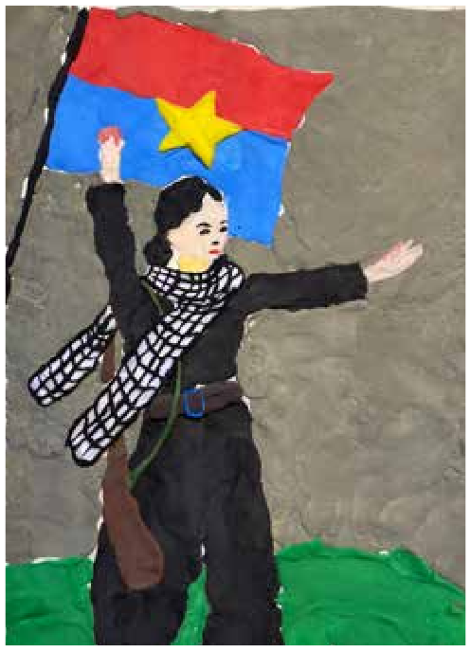
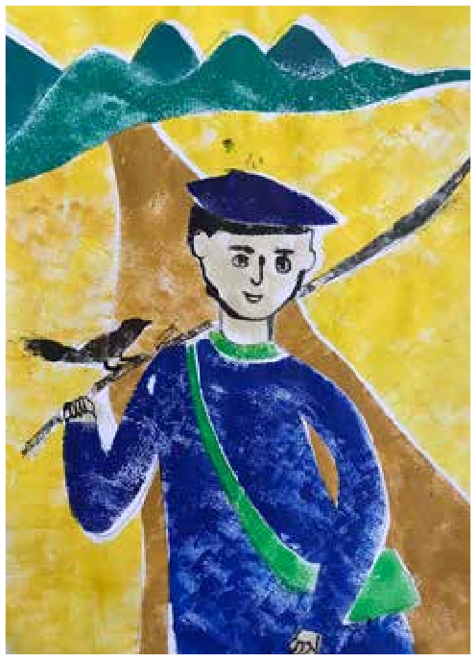
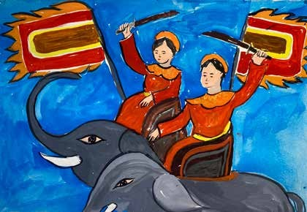
Sản phẩm mĩ thuật của học sinh
Trần Thu Hà, Trưng Trắc và Trưng Nhị,
sản phẩm mĩ thuật từ màu a-cờ-ry-lic
Nguyễn Phương Ly,
Nữ anh hùng Nguyễn Thị Định,
sản phẩm mĩ thuật từ kĩ thuật đắp nổi đất nặn
Phạm Văn Toàn, Anh Kim Đồng,
sản phẩm mĩ thuật từ kĩ thuật in

Slide 11
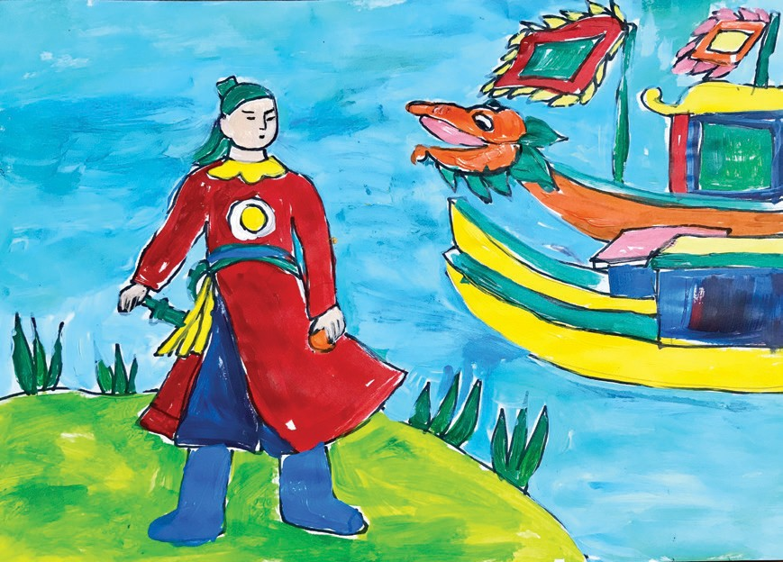
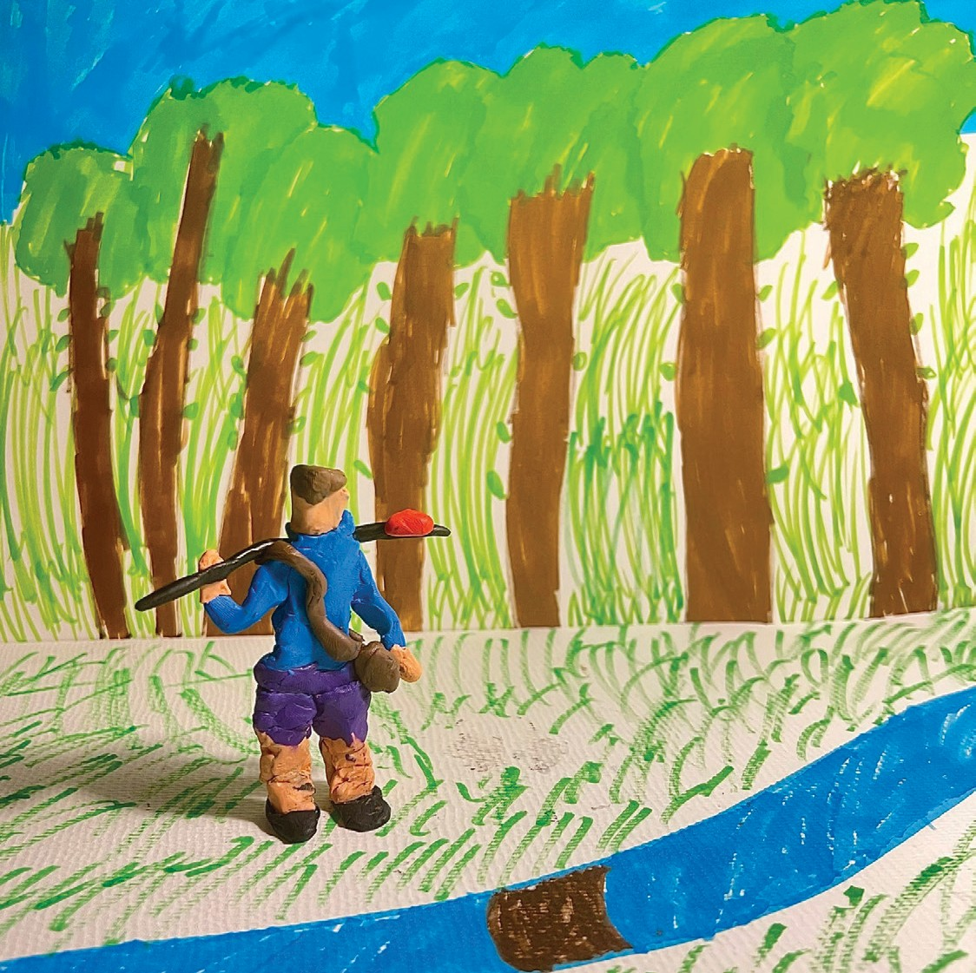
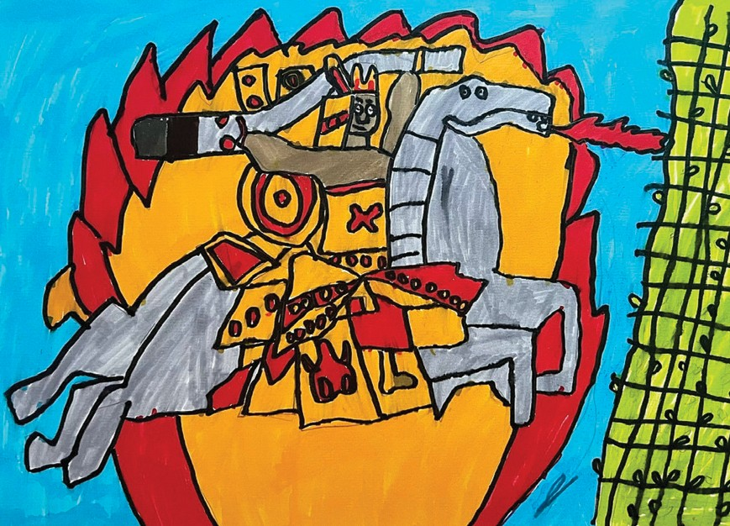
Mai Oanh, Trần Quốc Toản,
sản phẩm mĩ thuật từ màu a-cờ-ry-líc
2. Đoàn Huy, Thánh Gióng,
sản phẩm mĩ thuật từ màu dạ
3. Trần Đức, Kim Đồng, sản phẩm mĩ thuật từ nhiều chất liệu

Slide 12
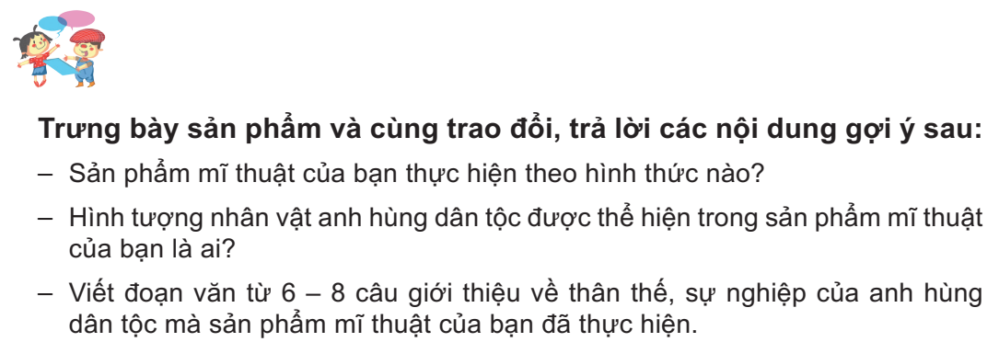

Slide 13
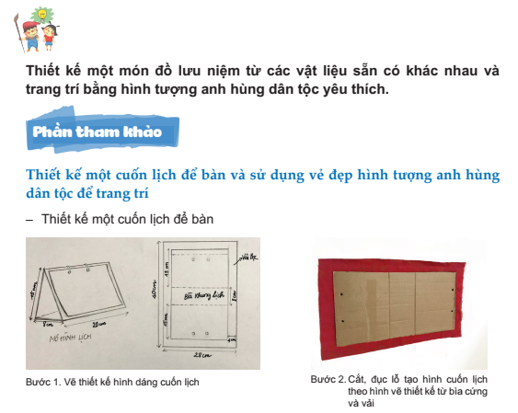


Slide 14
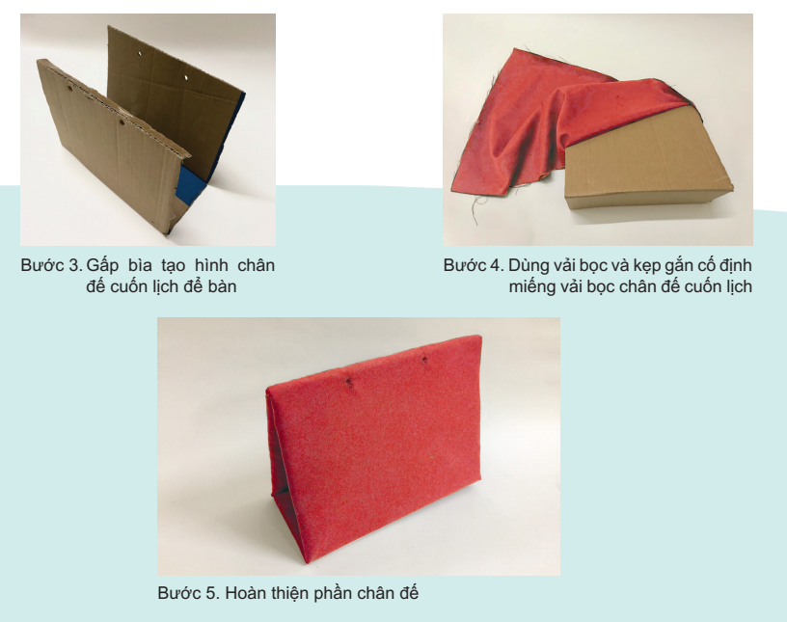

Slide 15
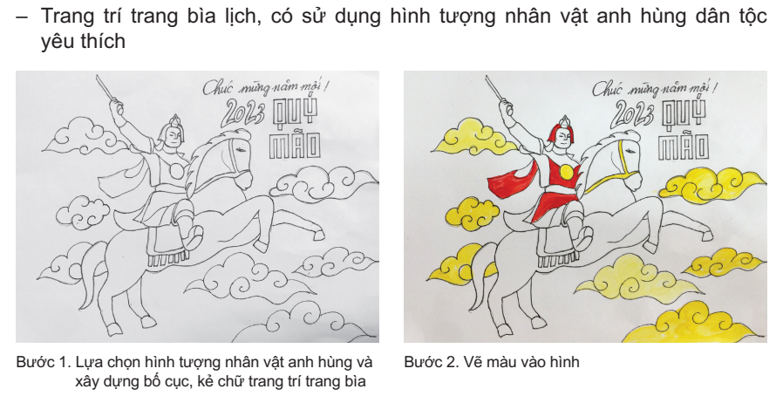

Slide 16
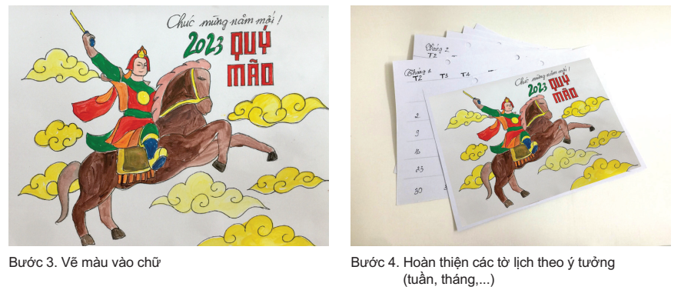

Slide 17
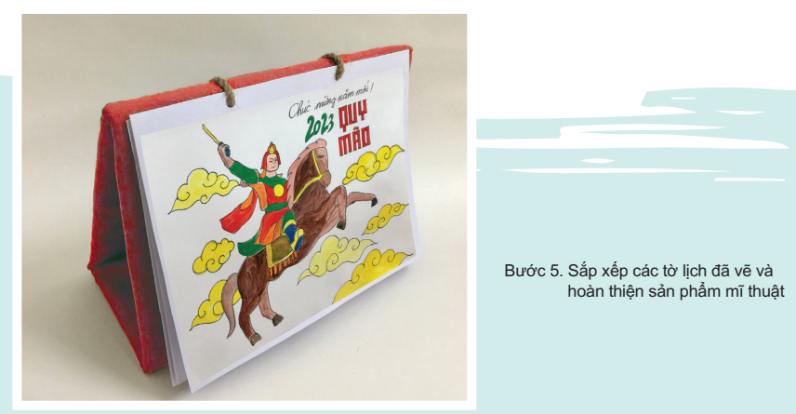

Slide 18
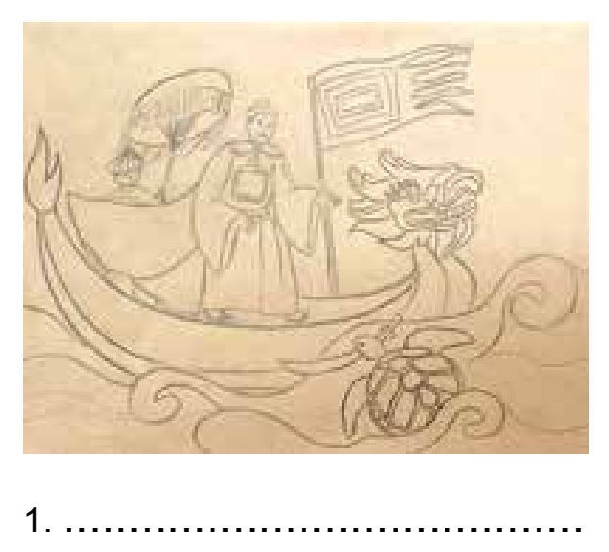
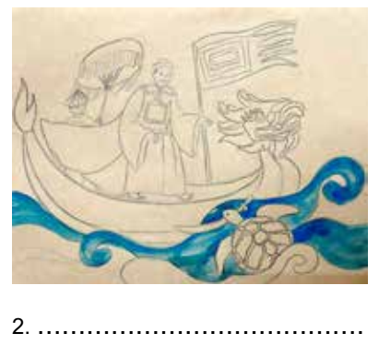
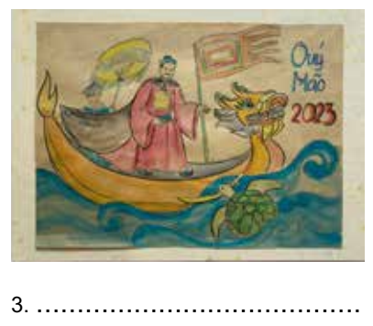
Phần tham khảo
Mô tả các bước thiết kế cuốn lịch để bàn và sử dụng vẻ đẹp hình tượng anh hùng dân tộc để trang trí.

Slide 19
